Slide 1

LIIKKEELLE.NET
NYT!
Yhteyshenkilöiden koulutukset
2014
Suomen ammatillisen koulutuksen
kulttuuri- ja urheiluliitto, SAKU ry
www.sakury.net www.alpo.fi
MORO!

Slide 2

Liikkeelle.net-kampanjat
henkilöstön liikuntakampanja on tavoitellut ammatillisen koulutuksen väkeä liikkumaan viitenä syksynä.
teemoilla
Marssi Marsiin
Aikamatka
Tour de SAKU
Askella amikseen
Kunnon seitsenottelu

Slide 3
Perusideat
Kampanjaan voi osallistua SAKU ry:n jäsenyhteisöjen henkilöstö
Toteutetaan enintään kymmenen hengen tiimeissä
Tiimin jäsenet voivat olla saman koulutuksen järjestäjän eri yksiköistä

Slide 4
Tavoite
Kannustaa, innostaa ja aktivoida ammatillisen koulutuksen henkilöstöä ottamaan arkeensa vähintään terveysliikunnan suositusten mukainen määrä liikuntaa.
Lisävirtaa ja työssäjaksamista yhdessä liikkumisesta!

Slide 5
Askeleita vai minuutteja?
”Ei ainakaan samanlaista kuin tänä vuonna. Joko askelia tai jotain muuta.”
”Vastaavanlainen, jossa huomioidaan mahdollisimman monipuolisesti liikuntalajit.”

Slide 6
Askeleita vai minuutteja?
aiemmissa kampanjoissa on kerätty askelia ja tavoiteltu 10 000 askelta päivässä
Kunnon seitsenottelussa tavoiteltiin vähintään terveysliikunnan suosituksen mukaista liikuntamäärää:
reipasta kestävyyskuntoa parantavaa liikuntaa
2 h ja 30 min
ja lihaskuntoa ja liikehallintaa parantavaa liikuntaa kaksi
kertaa viikossa

Slide 7
Tiimejä Kilpa- ja Rentosarjoissa
”Kymmenen hengen samanhenkistä porukkaa on vaikea löytää.”

Slide 8
Tiimejä Kilpa- ja Rentosarjoissa
Kilpasarjassa menestyi aktiivisella liikkumisella, jokainen liikuttu minuutti vei kohti kärkeä
Rentosarjassa tavoitteena hymynaama, joka ansaittiin terveysliikunnan suosituksen mukaisella liikkumisella.
Tavoite osoittautui ”yllättävän” haastavaksi.
Jokaisena kampanjan kahdeksana viikkona suositukseen ylti kolme tiimiä!

Slide 9
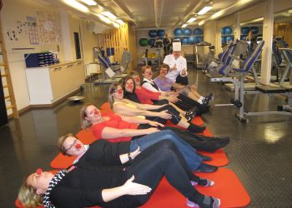
Statistiikkaa
Kunnon seitsenottelu lukuina
osallistujia 33 koulutuksen järjestäjältä
tiimejä 205, joista Kilpasarjassa 94
luotuja käyttäjätilejä 2 011, joista suoritusmerkintöjä tallensi 1 515 käyttäjää
teoreettinen maksimimäärä viikkotavoitteista oli 12 120 => saavutettiin 4 786 viikkotavoitetta
www.sivuja ladattiin 277 292 kertaa
9 220 yksilöityä kävijää
keskimäärin 7,38 sivua/käynti
käynnin keskimääräinen kesto 5 min 30 sekuntia

Slide 10
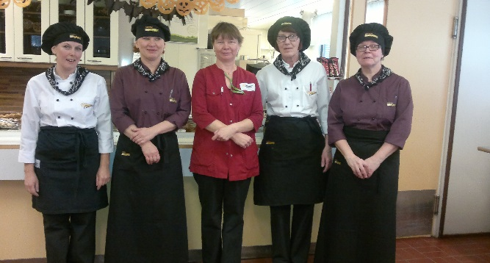
Viikkokisat, porinoita
Tiimit entistä aktiivisempia viikkokisoissa => aktivoituminen näkyi SAKU ry:n Facebook-sivuilla
”On kiva todeta. Hymy itselle joka viikolta. Hyvä minä!”
”Käytiin kovasti keskusteluja ja liikunta lisääntyi selvästi.”

Slide 11
Syksyllä: Sinä olet
Tosielämän tähti
kampanja-aika 1.9. – 31.10. Yhdeksän viikkoa?
kampanjan teema tulee tosiTV-sarjoista
rummutetaan edelleen terveysliikunnan suosituksen mukaisen liikuntamäärän ja monipuolisuuden puolesta
viikkohaasteet pitämään innostusta yllä ja toivottavasti tuovan liikuntaa näkyville oppilaitoksissa

Slide 12
Syksyllä: Sinä olet
Tosielämän tähti
Viikkohaasteideana:
Idols
Saadaanko tästä talosta väki liikkeelle? Syntyykö tiimejä? Onko meistä idoleiksi? Kenen kalenteriin mahtuu vajaat puoli tuntia liikuntaa päivässä vaikka kymmenen minuutin pätkissä kerättynä? Mietityttääkö sinua lähteekö tähän juttuun kukaan?

Slide 13
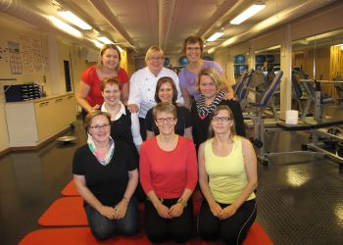
Syksyllä: Sinä olet
Tosielämän tähti
Ei se mitään. Ole tosielämän tähti ja tartu viikkohaasteeseen numero 1: Etsi toinen hullun rohkea tai kokoa heti koko tiimi ja heittäytykää tosielämän idoleiksi.
Tarttukaa toimeen pe 5.9. klo 12 – 16. Voittaja kerää liikkeelle suurimman porukan 10 minuutiksi, tunniksi tai vaikkapa koko ajaksi liikkkeelle, tavalla tai toisella. Tämän on liikuntakampanjan ja tosielämän tähtien startti. Meitä hullun rohkeita on liikkeellä silloin monta!

Slide 14
Kerro meille
Miten markkinointia saadaan parannettua, mitä apuja kaivataan?
Mitä mieltä olette tiimien koosta?
Onko tiimitavoitetta hyvä madaltaa?
Muita vinkkauksia? Kommentteja?

Slide 15
KIITOS!
Suomen ammatillisen koulutuksen
kulttuuri- ja urheiluliitto, SAKU ry
www.sakury.net www.alpo.fi
MORJES!

